Slide 1
第五章
JSP 简介

Slide 2
回顾
JavaMail 是一组抽象类。JavaMail 是跨平台和跨协议的，并有助于发送和接收邮件
Store 对象的 connet() 方法用于连接以查看文件夹和邮件
Multipart 邮件是 Message 类的对象，其内容类型设置为 Multipart
Session 是最高级别的类，不能有子类
Bodypart 可以为纯文本和附件
Multipart 邮件可以有多个 Bodypart

Slide 3
目标
理解 JSP
理解 JSP 页面的各种构成元素
了解JSP页面的执行过程
了解JSP的优点
运用 JBuilder 2005 开发 JSP

Slide 4


JSP 概念2-1
JSP 使用 Java 访问动态内容
Java 服务器页面 (Java Server Page ，JSP) 以扩展名 .jsp 保存
有效地控制动态内容生成
在Java Server Page里面使用 Java 编程语言和类库
HTML 用于表示页面，而 Java 代码用于访问动态内容
Java
服务器
JSP 页面

Slide 5
JSP 概念2-2
<%@ page contentType="text/html; charset=GBK" %>
<html>
<head>
<title>
北大青鸟APTECH
</title>
</head>
<body bgcolor="#ffffff">
<%
java.util.Date now = new java.util.Date();
out.println("当前时间是:"+now);
%>
<h1>
你好,这就是一个JSP页面，简单不？
</h1>
</body>
</html>
演示示例1

Slide 6
JSP 页面元素 3-1
JSP 页面的元素
静态内容
HTML静态文本
指 令
以“<%@ ” 开始，以“%> ” 结束。比如：
<%@ include file = " Filename" %>
表达式
<%=Java表达式 %>
JSP 页面
Scriptlet
<% Java 代码 %>
<%! 函数或方法 %>
声 明
以“<jsp: 动作名 ” 开始，以“</jsp:动作名> ” 结束
比如：<jsp:include page=" Filename" />
动作
注释
<!-- 这是注释,但客户端可以查看到 -->
<%-- 这也是注释,但客户端不能查看到 --%>

Slide 7
JSP 页面元素 3-2
JSP 指令
<%@page contentType="text/html; charset=GBK" language="java" import="java.util.Calendar"%>
<%!
String getHello(String name) {
return "Hi," + name + "!";
}
%>
<% Calendar now = Calendar.getInstance(); %>
JSP声明
JSP Scriptlet

Slide 8
JSP 页面元素 3-3
<html>
<head>
<title>JSP 页面构成</title>
</head>
<!-- 这是注释,但客户端可以察看到 -->
<%-- 这也是注释,但客户端不能察看到 --%>
<body>
<h1 align="center">JSP页面构成</h1>
<%=getHello("朋友")%>
<%if (now.get(Calendar.AM_PM) == Calendar.AM) {%>
早上好!
<%} else {%>
下午好!
<%}%>
<br>
<br>
<jsp:include flush="false" page="welcome.jsp">
<jsp:param name="str" value="参数"/>
</jsp:include>
</body>
</html>
静态内容
JSP 注释
JSP 表达式
JSP动作
演示示例2

Slide 9

JSP 执行过程 2-1
请求
JSP 页面
响应
3
执行
客户端
转译
1
编译
2
JSP 执行过程
Servlet

Slide 10
JSP 执行过程 2-2
转换和编译
JSP
从 JSP 元素中
提取数据
确定 JSP 中的错误
转译
!
为 JSP 生成
一个 Servlet
编译
Servlet

Slide 11


JSP的优点 3-1
将内容与表示分离
页面设计人员
JSP 程序员
请求
JSP 页面
响应
静态内容
动态内容
客户端
服务器

Slide 12
JSP 的优点 3-2
强调可重用组件
JSP 页面 1
JSP 页面 2
JSP 页面 3
静态内容
动态内容
静态内容
动态内容
静态内容
动态内容
多个 JSP 页面使用相同的 JavaBean
JavaBean

Slide 13
JSP 的优点 3-3
简化页面开发－Web 设计人员和 Web 程序员使用 Web 开发工具开发 JSP 页面
页面设计人员
JSP 程序员
Web 开发工具
Macromedia
Dreamweaver
.....
JBuilder2005
JSP 页面
静态内容
动态内容

Slide 14
JBuilder2005 JSP开发环境简介
JBuilder 2005 为开发 JSP 页面提供了一个完整的开发系统
JBuilder 2005 开发 JSP 并将其存储于 JSP 工程内的 Web 模块中
开发过程
创建 JSP 工程
创建 Web 模 块
创建 JSP
调试运行

Slide 15
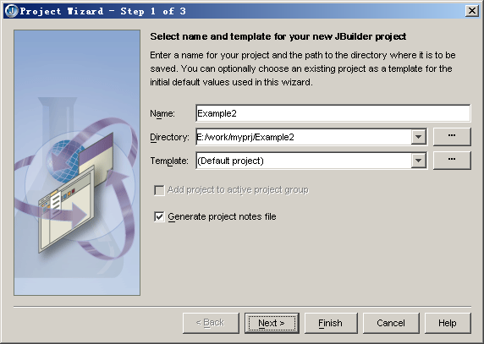
使用JBuilder2005开发JSP 9-1
使用“Project Wizard”向导创建工程

Slide 16
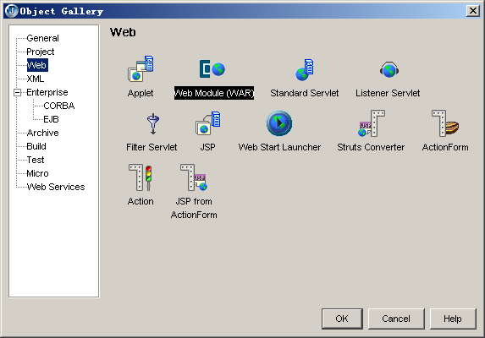
使用JBuilder2005开发JSP 9-2
使用“Web Module Wizard”创建 Web 模块-1

Slide 17
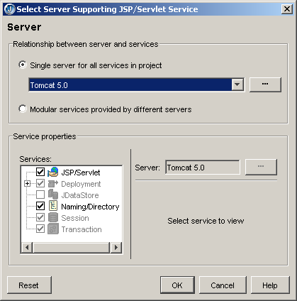
使用JBuilder2005开发JSP 9-3
使用“Web Module Wizard”创建 Web 模块-2

Slide 18
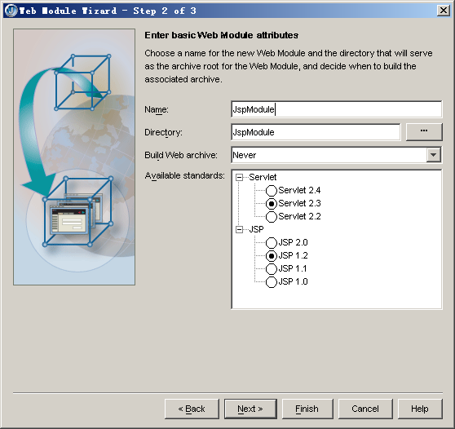
使用JBuilder2005开发JSP 9-4
使用“Web Module Wizard”创建 Web 模块-3

Slide 19
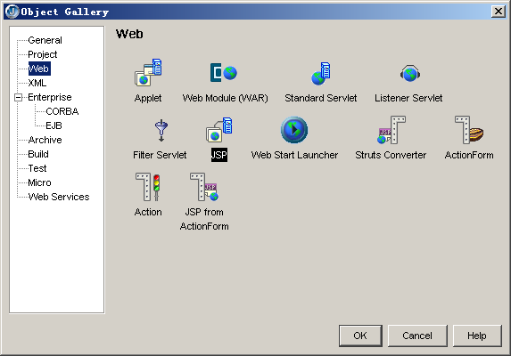
使用JBuilder2005开发JSP 9-5
创建JSP-1

Slide 20
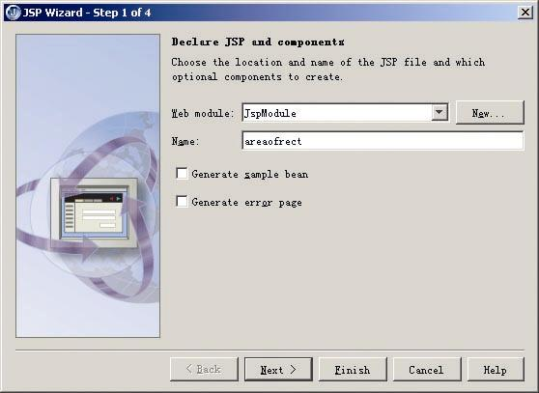
使用JBuilder2005开发JSP 9-6
创建JSP-2

Slide 21
使用JBuilder2005开发JSP 9-7
创建JSP-3
  <%!
  double radius=6.0;
  private double getRadius(){
  return radius;
  }
  private double getDiameter(){
  return (radius * 2);
  }
  private double getArea(){
  return(3.1415 *(radius * 2));
  }
  private double getCircumference(){
  return (3.1415 * radius*2);
  }
  %>

Slide 22
使用JBuilder2005开发JSP 9-8
创建JSP-4
<b>圆的半径:</b> <%=radius%> cm<br/>
<b>直径:</b> <%=getDiameter()%> cm<br/>
<b>圆的面积为:</b> <%=getArea()%>
cm<sup>2</sup><br/>
<b>圆的周长为:</b>
<%=getCircumference()%><br/>

Slide 23
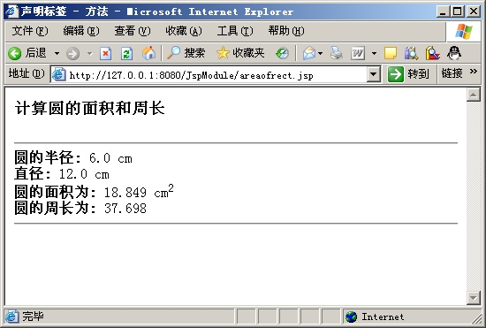
使用JBuilder2005开发JSP 9-9
选择“Run”→ Web Run “areaofrect.jsp” using “areaofrect” 运行JSP页面

Slide 24
总结
JSP 页面使用 HTML 显示静态内容，并使用 Java 代码生成动态内容
JSP 页面的元素为静态内容、JSP 指令、JSP 表达式、JSP Scriptlet和注释
可以使用标准开发工具创建 JSP 页面
JSP 使用可重用的跨平台组件（如 JavaBean）
JSP 允许创建自定义标签，使 JSP 开发更容易
JSP 执行过程的各个阶段为转译、编译和执行

